Slide 1
SÉANCE A1 · MODULE 2
Je cherche un manteau
Le premier hiver est celui où l'on découvre qu'un manteau n'est pas un manteau : il y en a pour l'automne, pour janvier, avec ou sans capuchon. Avant de choisir, il faut savoir nommer.
75 minutes · Magasiner du linge
Notes:
Première séance du module. Demander d'abord au groupe qui a déjà acheté du linge d'hiver ici, et ce qui a été difficile. Les réponses ouvrent la séance et donnent des exemples réels pour toute la semaine.

Slide 2
OBJECTIFS DE LA SÉANCE
À la fin, je serai capable de…
1
nommer les vêtements de l'hiver ;
2
dire une couleur et un motif : pâle, foncé, uni, rayé ;
3
comprendre les questions d'une conseillère ;
4
demander ce que veut dire un mot qu'on ne connaît pas.
A1 · Magasiner du linge
2
Notes:
Lire les objectifs à voix haute. Y revenir au billet de sortie.

Slide 3
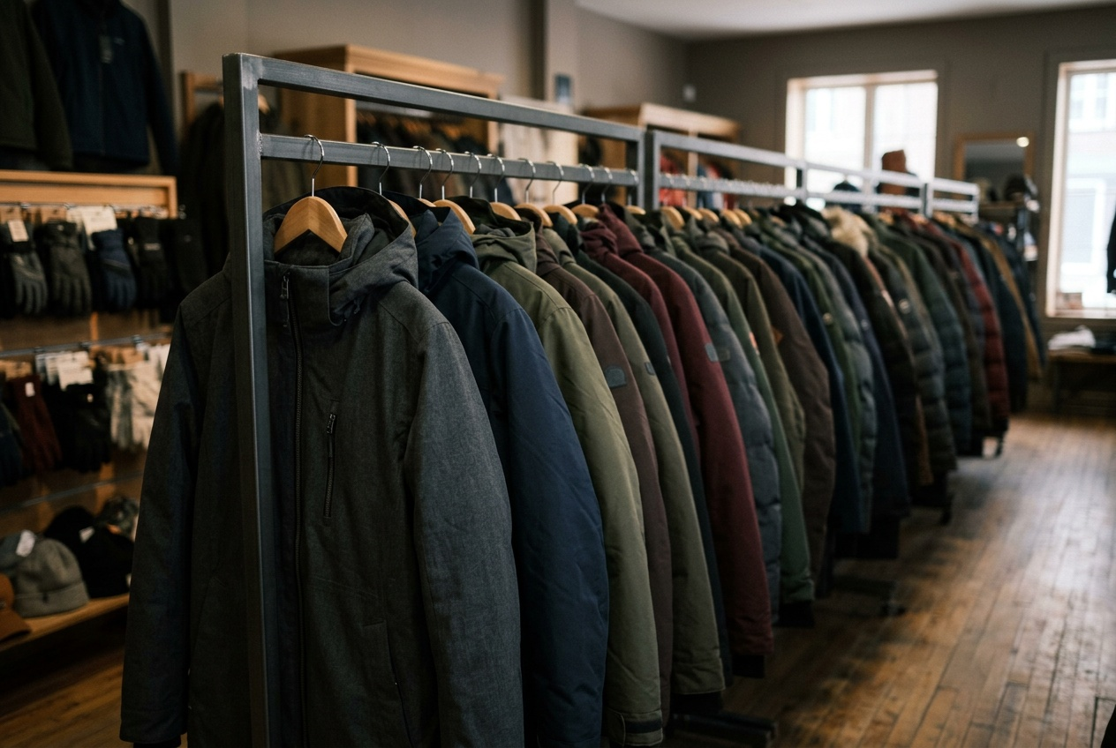
OBSERVATION
Qu'est-ce qu'il faut, pour passer un hiver ici ?
Combien de vêtements différents ?
Lesquels ne se trouvent pas dans votre pays ?
Lesquels sont les plus chers ?
Par lequel commenceriez-vous ?
A1 · Magasiner du linge
3
Notes:
Laisser venir les mots dans n'importe quelle langue, puis les traduire ensemble au tableau. C'est la liste de vocabulaire du module qui se construit toute seule.

Slide 4
DIALOGUE · 1 DE 3
Pour quelle saison ?
Écoutez d'abord, diapo masquée.
FARIDA
Bonjour, madame. Je cherche un manteau.
JOCELYNE
Bonjour ! Un manteau pour l'automne ou pour l'hiver ?
FARIDA
Pour l'hiver. C'est mon premier hiver ici.
JOCELYNE
Ah, bienvenue ! Alors il vous faut un manteau chaud.
A1 · Magasiner du linge
4
Notes:
Farida dit ce qu'elle cherche en quatre mots. C'est assez : la conseillère pose les questions suivantes elle-même.

Slide 5
DIALOGUE · 2 DE 3
Pâle ou foncé ?
JOCELYNE
Vous voulez quelle couleur ?
FARIDA
Je ne sais pas. Bleu, peut-être. Ou noir.
JOCELYNE
Bleu pâle ou bleu foncé ?
FARIDA
Pardon ? Pâle, foncé… Qu'est-ce que ça veut dire ?
JOCELYNE
Pâle, c'est clair, comme le ciel. Foncé, c'est presque noir.
A1 · Magasiner du linge
5
Notes:
Le moment central de la séance : Farida ne fait pas semblant de comprendre. « Qu'est-ce que ça veut dire ? » est la phrase la plus utile du module.

Slide 6
DIALOGUE · 3 DE 3
Uni, pas rayé
FARIDA
Alors foncé. Le pâle, ça salit vite.
JOCELYNE
Regardez : celui-ci est bleu foncé. Et celui-là est noir, avec des rayures.
FARIDA
Rayé ? Non, merci. Je préfère uni.
A1 · Magasiner du linge
6
Notes:
« Celui-ci » et « celui-là » apparaissent ici pour la première fois. Ne pas les expliquer : ils reviennent au défi 2.

Slide 7
ANALYSE
Trois questions, et ce qu'elles demandent
LA CONSEILLÈRE DEMANDE
ON RÉPOND AVEC
Pour l'automne ou pour l'hiver ?
la saison
Vous voulez quelle couleur ?
une couleur
Pâle ou foncé ?
une nuance
Uni ou rayé ?
un motif
Quatre renseignements, et la conseillère sait quoi aller chercher.
A1 · Magasiner du linge
7
Notes:
Diapo à photographier. C'est la carte de route de tout le module.

Slide 8
DEMANDER CE QU'UN MOT VEUT DIRE
« Pardon ? Qu'est-ce que ça veut dire ? »
Personne ne trouve étrange qu'on pose cette question, et une conseillère répond en une phrase. Faire semblant de comprendre coûte beaucoup plus cher : on repart avec un manteau pâle qu'on ne voulait pas.
A1 · Magasiner du linge
8
Notes:
Diapo à photographier. Faire répéter la phrase à voix haute par tout le groupe, deux fois.

Slide 9
LES VÊTEMENTS DE L'HIVER
Quatre familles
Sur le corps
Sur la tête et le cou
un manteau, un chandail, un pantalon. Le manteau se met par-dessus tout le reste.
une tuque, un foulard, un capuchon. La tuque couvre les oreilles — c'est ce qui gèle en premier.
Aux mains
Aux pieds
des mitaines ou des gants. Les mitaines sont plus chaudes : les doigts se réchauffent l'un l'autre.
des bottes et des bas de laine. Les bottes doivent être doublées, sinon elles ne servent à rien en janvier.
A1 · Magasiner du linge
9
Notes:
Faire nommer chaque famille par un élève différent, avec l'article.

Slide 10
FAIRE SEMBLANT DE COMPRENDRE
Le piège le plus fréquent
ON ENTEND SOUVENT
IL FAUT DIRE PLUTÔT
Oui, oui… (sans avoir compris « foncé »)
Pardon, qu'est-ce que ça veut dire ?
C'est le réflexe le plus courant, et le plus coûteux. Une question de deux secondes évite un achat qu'on regrettera tout l'hiver — et la conseillère préfère largement répondre que reprendre un vêtement une semaine plus tard.
A1 · Magasiner du linge
10
Notes:
Ne pas moraliser : tout le monde le fait, y compris dans sa propre langue. Le but est de rendre la question facile à dire.

Slide 11
COMPRÉHENSION
Vrai ou faux ?
Répondez d'après le dialogue.
1
Farida cherche un manteau d'hiver.
2
C'est son premier hiver au Québec.
3
Elle veut un manteau bleu pâle.
4
« Foncé » veut dire presque noir.
5
Elle préfère un manteau rayé.
6
La conseillère va lui montrer trois modèles.
A1 · Magasiner du linge
11
Notes:
Faire justifier chaque « faux » par la réplique exacte.

Slide 12
CORRECTION
Vrai ou faux ?
Correction — on lit la réponse, on ne commente pas l'erreur.
1
Farida cherche un manteau d'hiver. » vrai
2
C'est son premier hiver au Québec. » vrai
3
Elle veut un manteau bleu pâle. » faux — foncé, le pâle salit vite
4
« Foncé » veut dire presque noir. » vrai
5
Elle préfère un manteau rayé. » faux — uni
6
La conseillère va lui montrer trois modèles. » vrai
A1 · Magasiner du linge
12
Notes:
Corriger en groupe. Donner la bonne réponse, sans revenir sur qui s'est trompé.

Slide 13
BILLET DE SORTIE
Écrivez cinq vêtements que vous portez cet hiver.
Avec leur article : un manteau, une tuque, des bottes…
Et leur couleur, si vous la connaissez.
A1 · Magasiner du linge
A1 · Magasiner du linge
13
Notes:
Devoir court. Il prépare la séance A4 sur le genre des vêtements et donne des exemples personnels pour le défi 1.

